Slide 1


아티스트를 위한 머신러닝 & 딥러닝
텐서플로를 활용한
딥러닝 #5
서울대학교 & V.DO / 김대식

Slide 2
Recap

Slide 3
컨볼루션 비디오
https://www.youtube.com/watch?v=KiftWz544_8

Slide 4
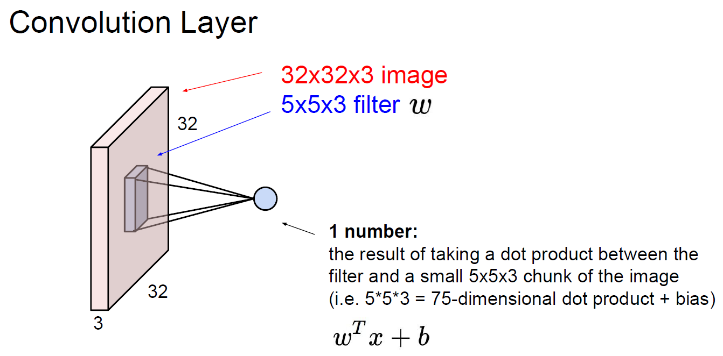

Slide 5
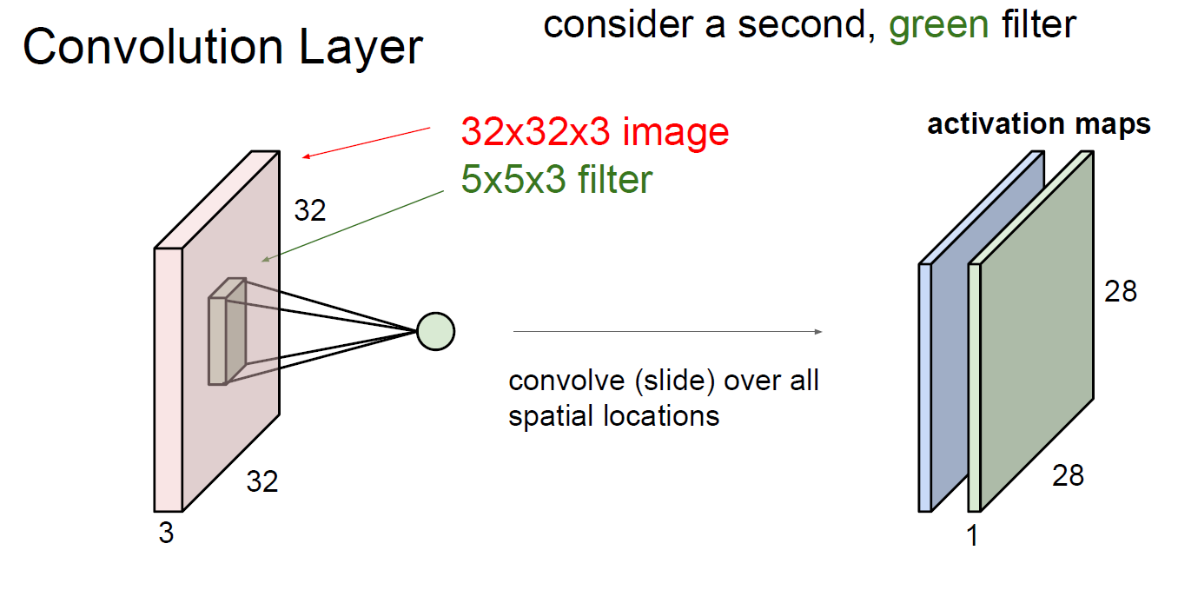

Slide 6
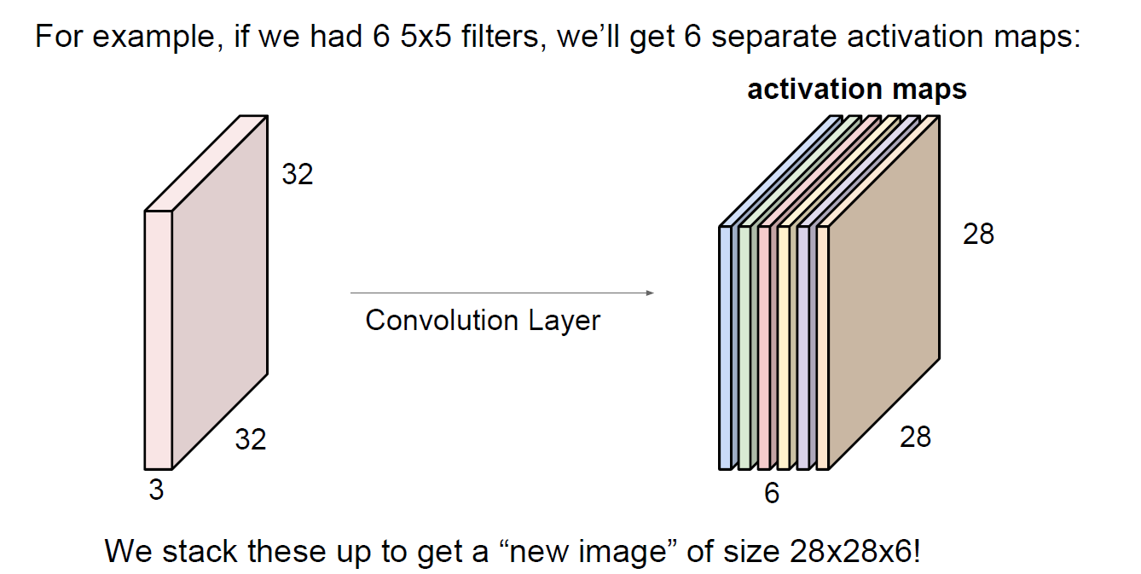

Slide 7
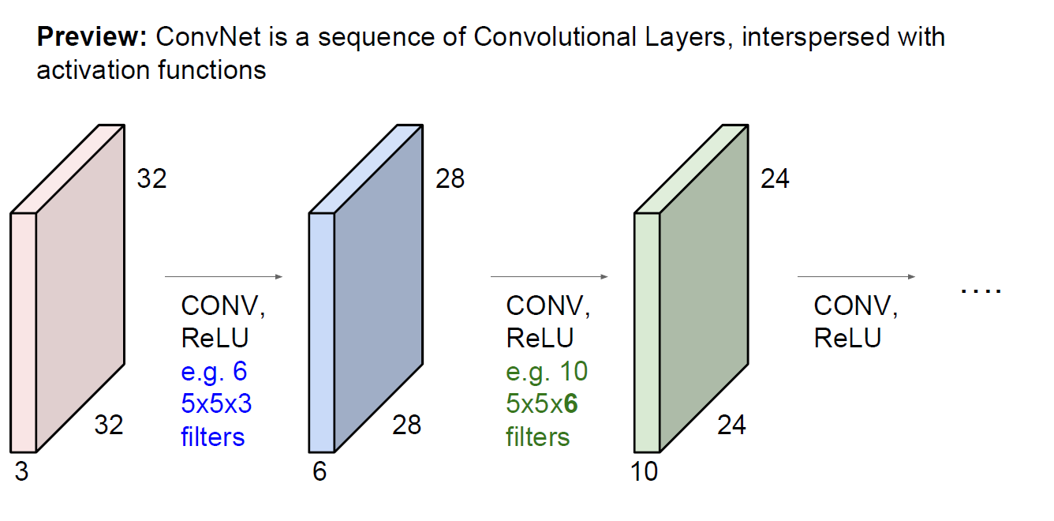

Slide 8
풀링 비디오
https://www.youtube.com/watch?v=mW3KyFZDNIQ

Slide 9
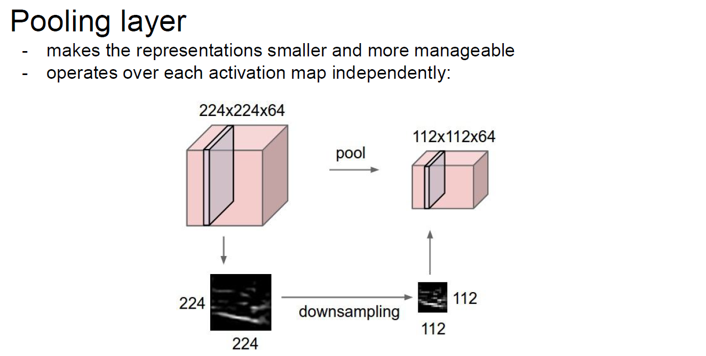

Slide 10
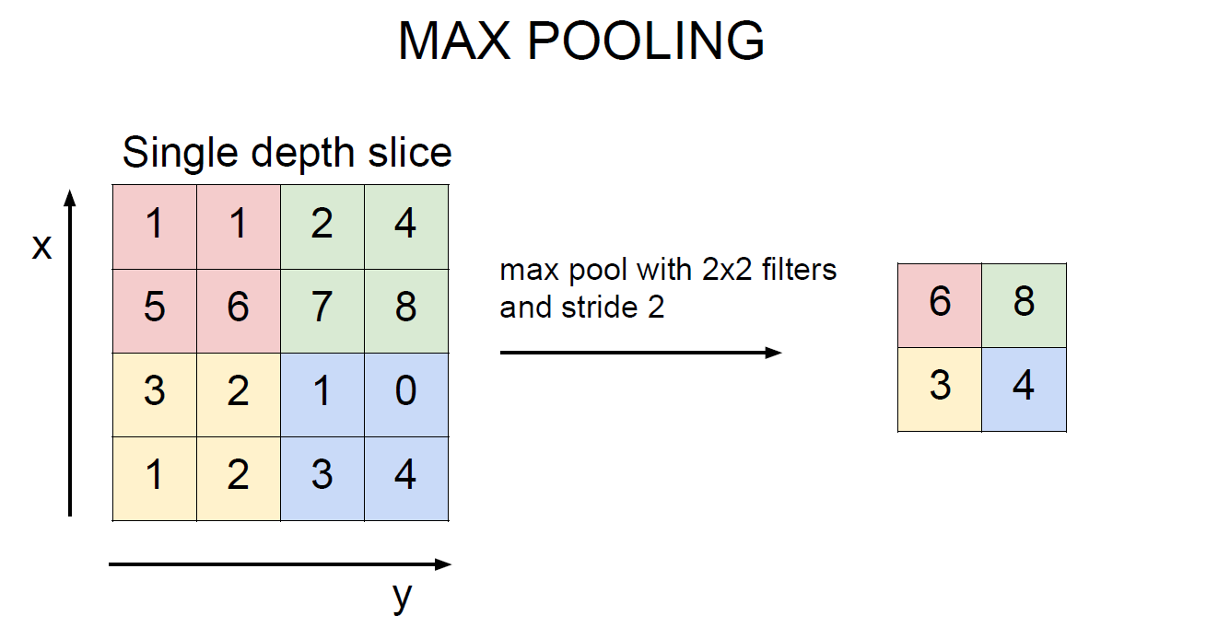

Slide 11
텐서플로 실습

Slide 12
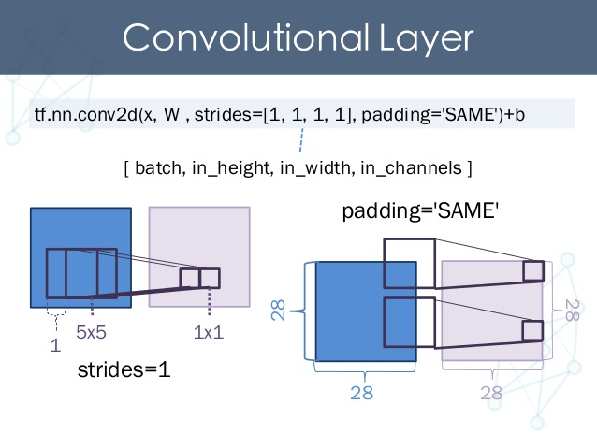
컨볼루션 in 텐서플로

Slide 13
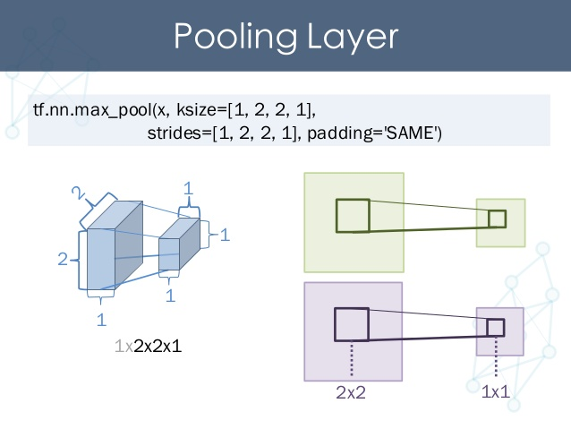
맥스풀링 in 텐서플로

Slide 14
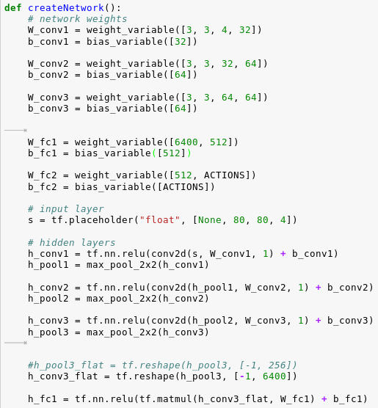
컨볼루션 in 텐서플로

Slide 15
프리 트레인 모델
(Pre-trained model) 사용하기

Slide 16
트랜스퍼 러닝
Transfer Learning
https://github.com/tensorflow/models/tree/master/research/slim

Slide 17
우린 Learning 배웁니다
인공지능
Learning-based
(machine learning)
Supervised
Unsupervised
Reinforcement

Slide 18
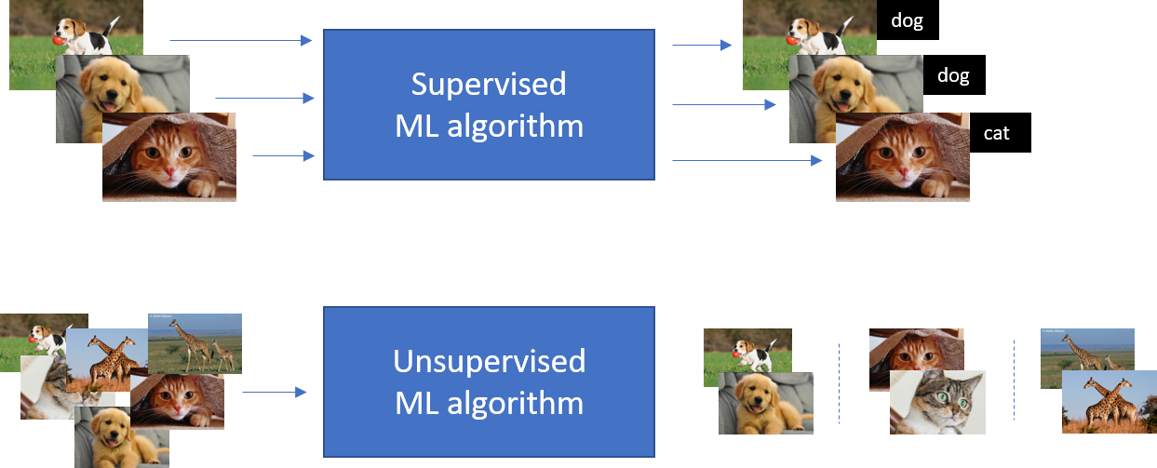
지도학습 vs 비지도학습

Slide 19
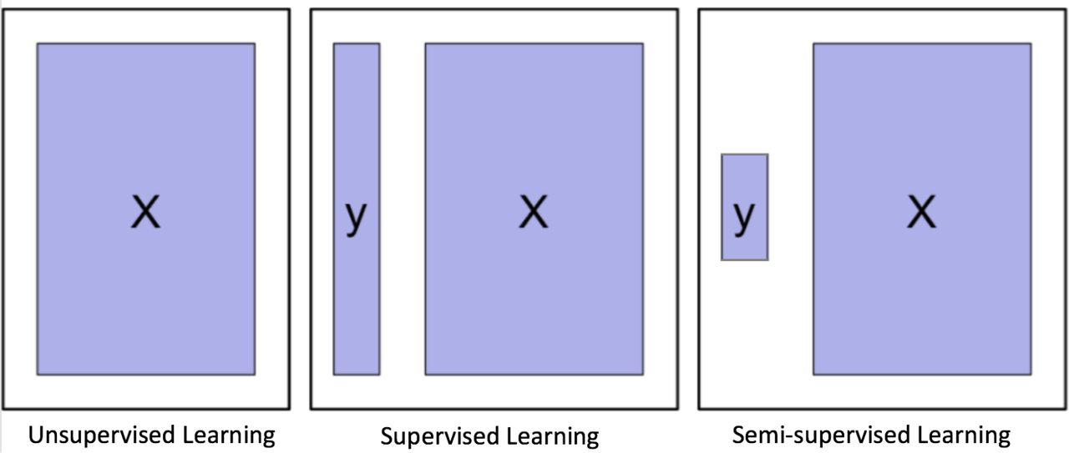
지도학습 vs 비지도학습

Slide 20
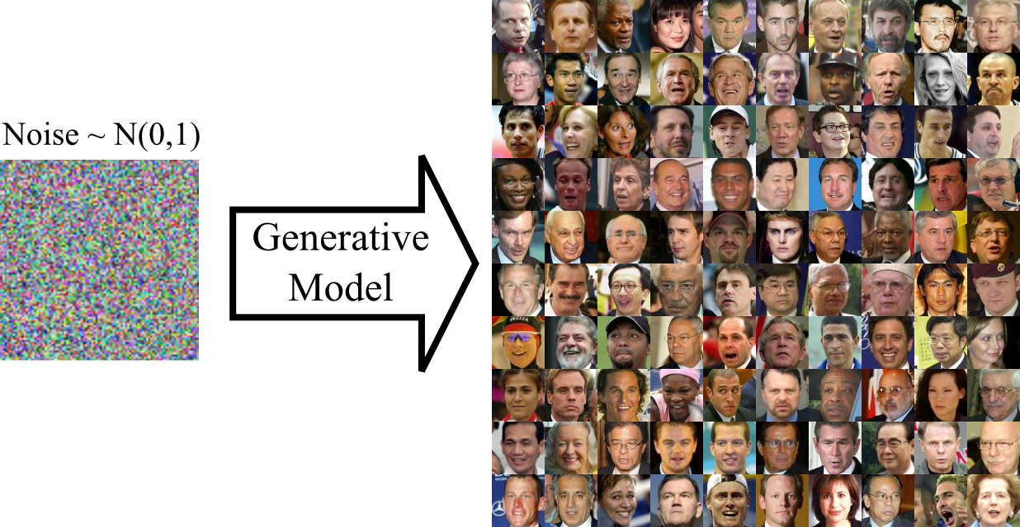
Generative Adversarial network(GAN)

Slide 21
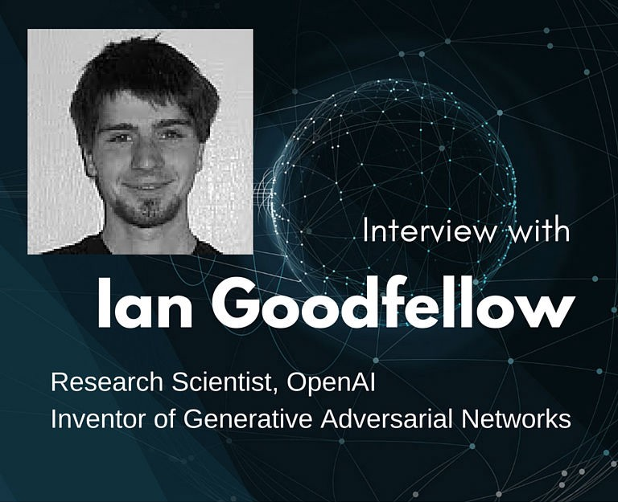
Generative Adversarial network(GAN)

Slide 22
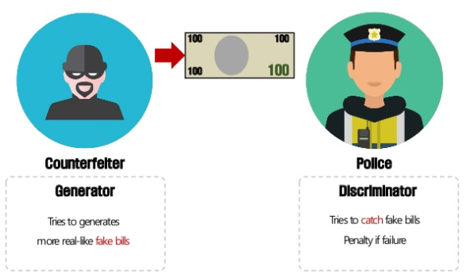
위조지폐범 vs 경찰

Slide 23
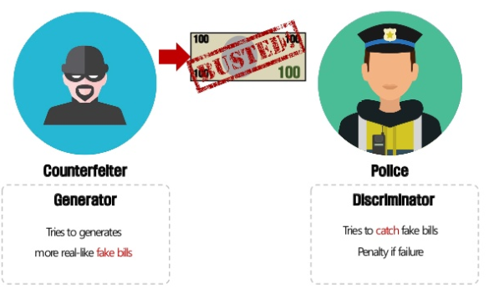
위조지폐범 vs 경찰

Slide 24
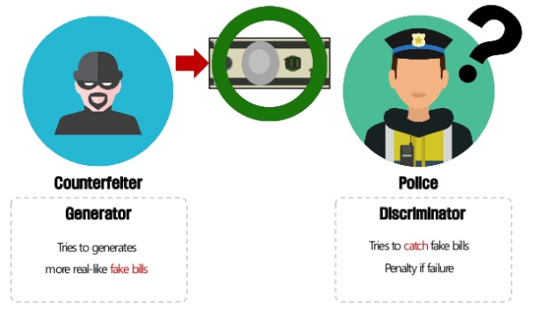
위조지폐범 vs 경찰

Slide 25
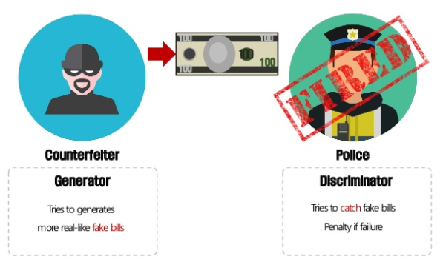
위조지폐범 vs 경찰

Slide 26
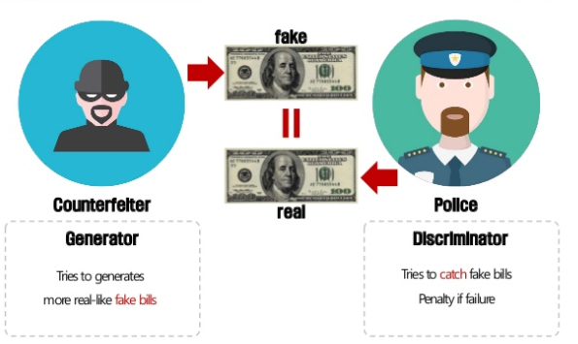
위조지폐범 vs 경찰

Slide 27
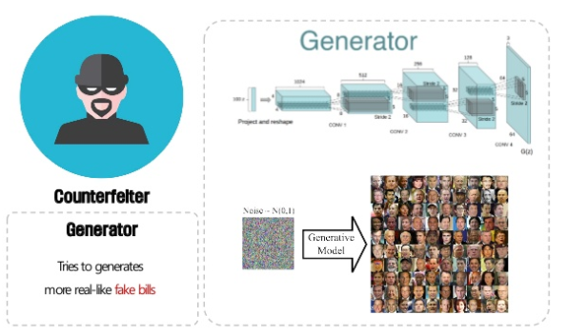
위조지폐범 vs 경찰

Slide 28
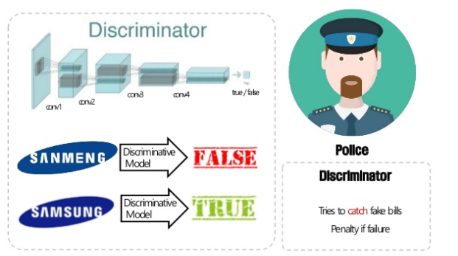
위조지폐범 vs 경찰

Slide 29
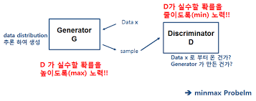
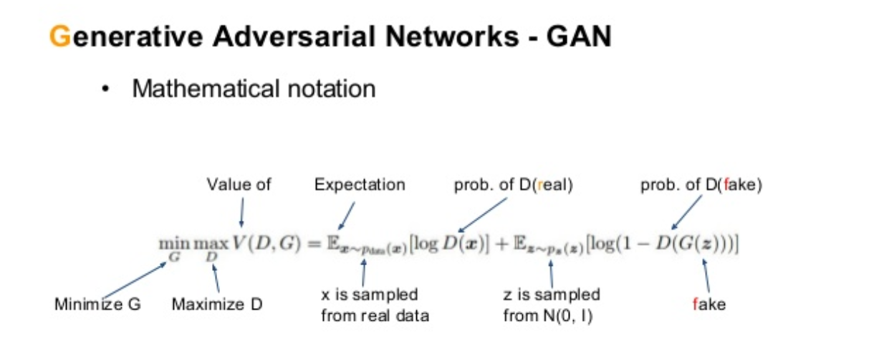
GAN 학습법

Slide 30
GAN 실습

Slide 31
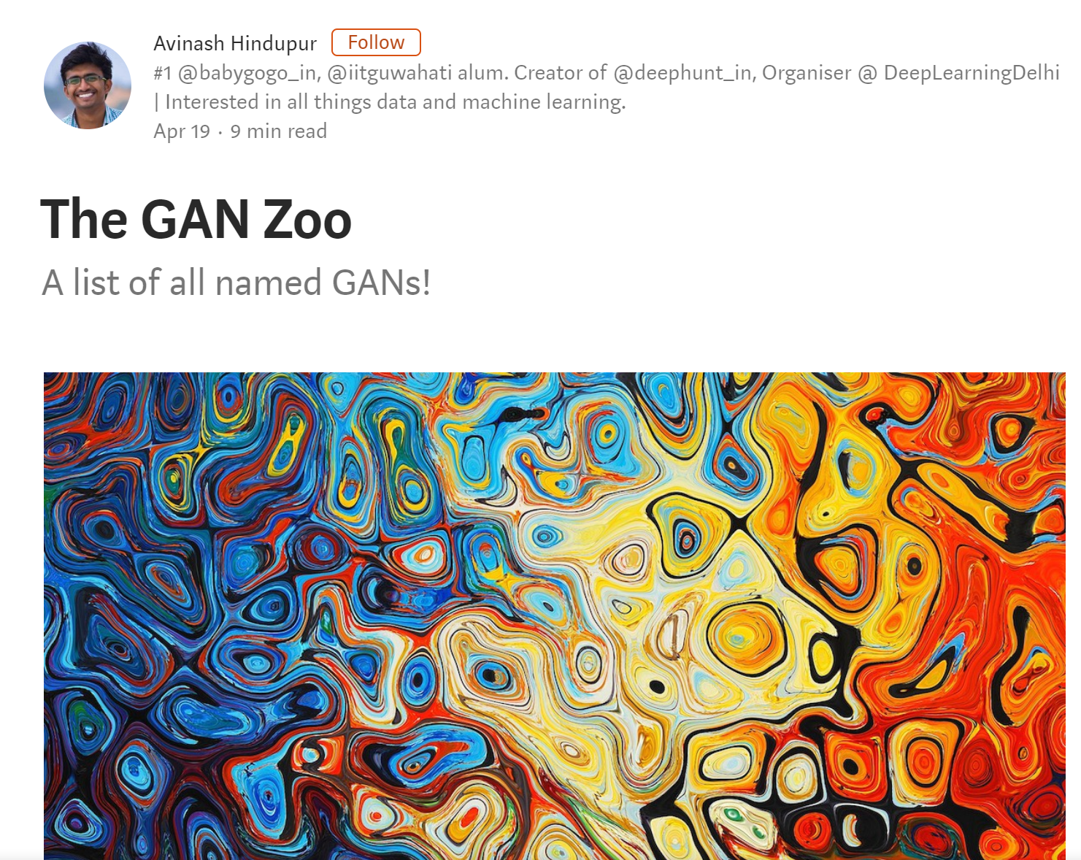
GAN 응용 사례
https://deephunt.in/the-gan-zoo-79597dc8c347

Slide 32
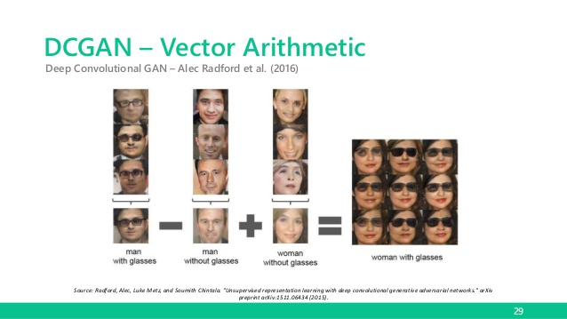
GAN 응용 사례

Slide 33
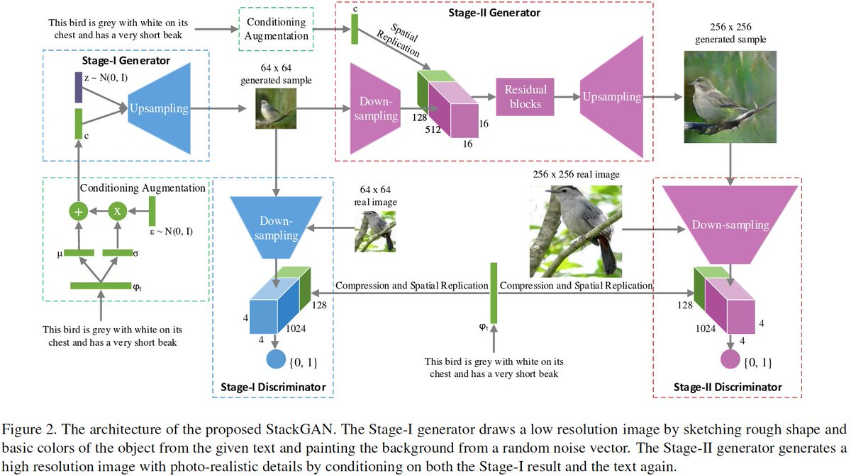
GAN 응용 사례

Slide 34
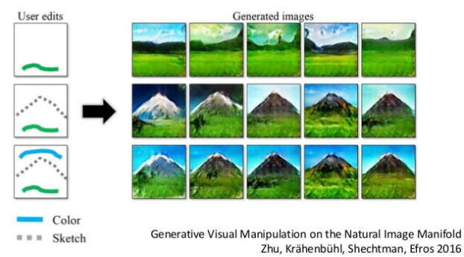
GAN 응용 사례
https://www.youtube.com/watch?v=9c4z6YsBGQ0

Slide 35
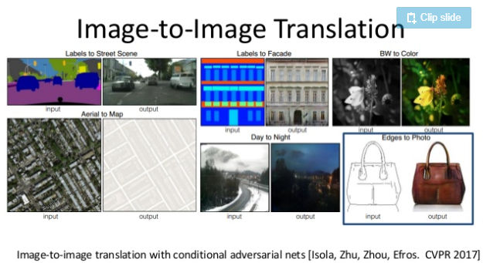
GAN 응용 사례
https://www.youtube.com/watch?v=9c4z6YsBGQ0

Slide 36
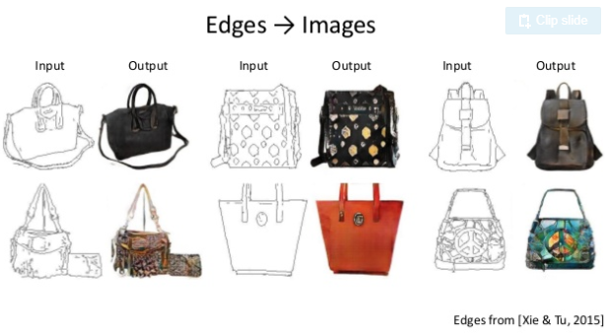
GAN 응용 사례

Slide 37
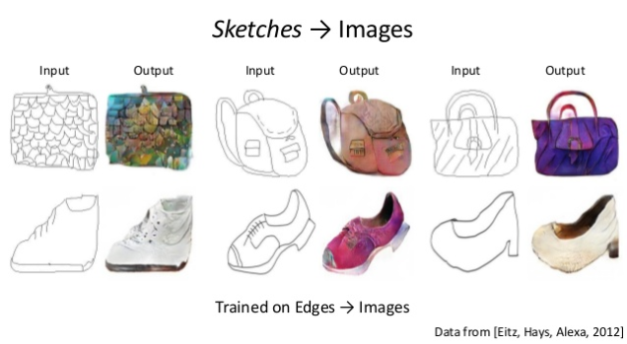
GAN 응용 사례

Slide 38
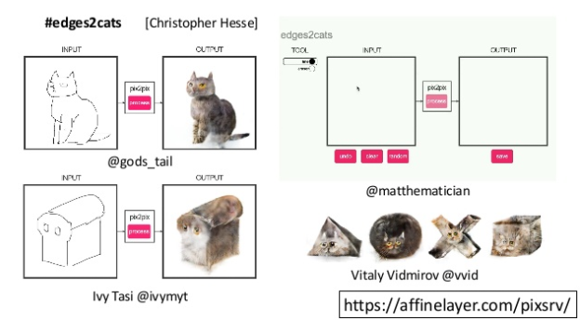
GAN 응용 사례

Slide 39
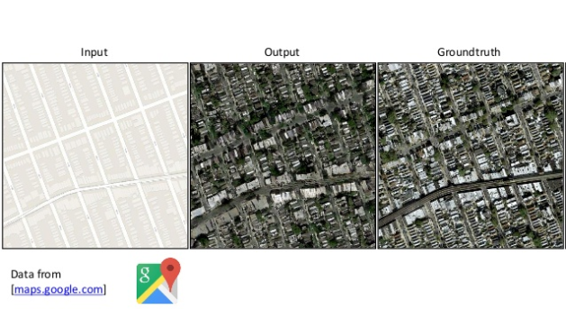
GAN 응용 사례

Slide 40
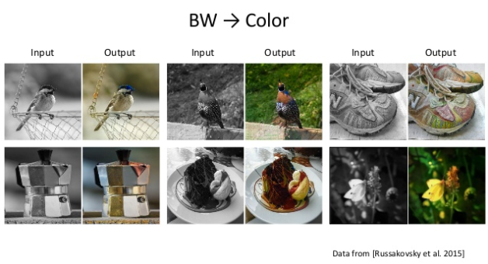
GAN 응용 사례

Slide 41
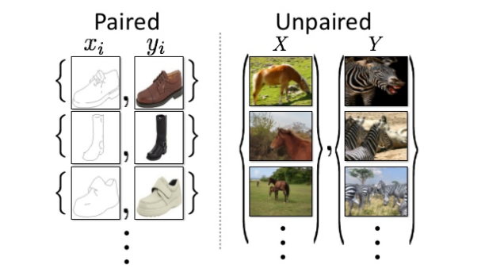
GAN 응용 사례

Slide 42
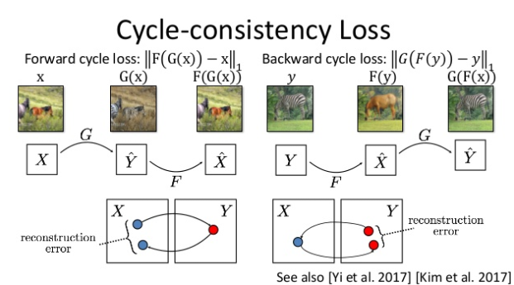
GAN 응용 사례

Slide 43
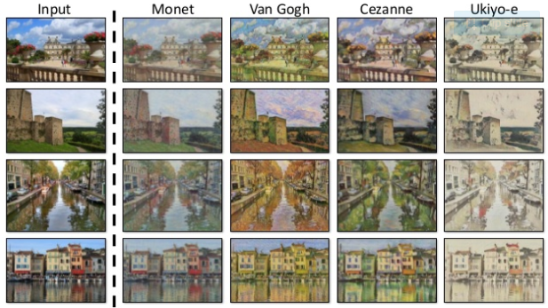
GAN 응용 사례

Slide 44
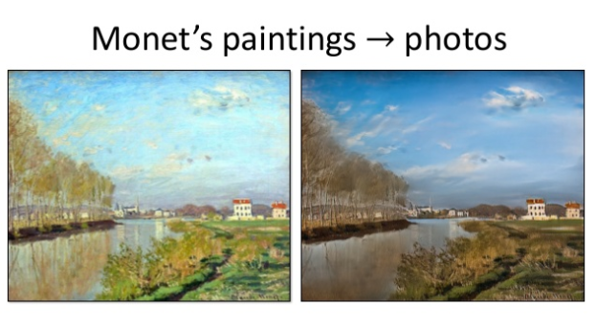
GAN 응용 사례

Slide 45
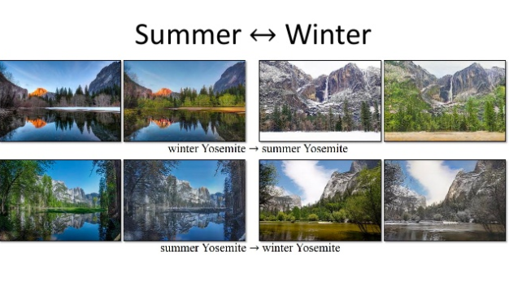
GAN 응용 사례

Slide 46
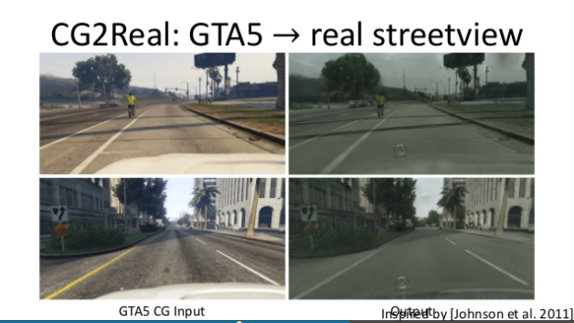
GAN 응용 사례

Slide 47
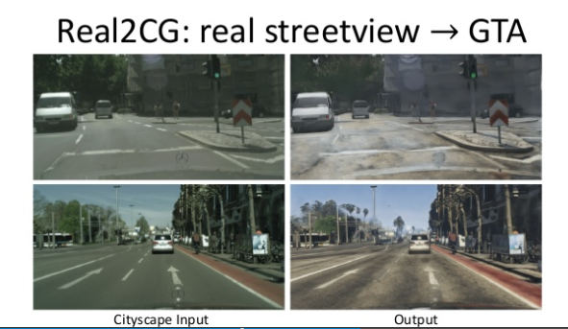
GAN 응용 사례

Slide 48
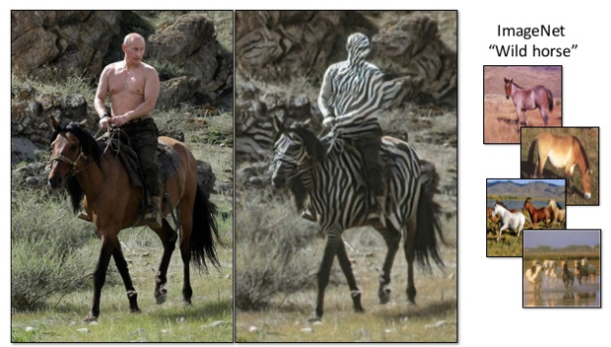
GAN 응용 사례

Slide 49
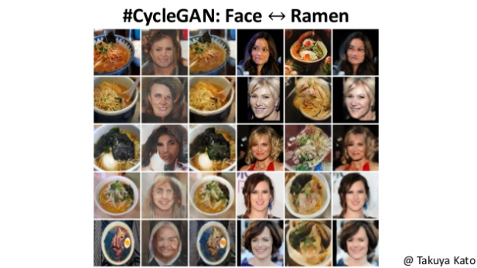
GAN 응용 사례

Slide 50
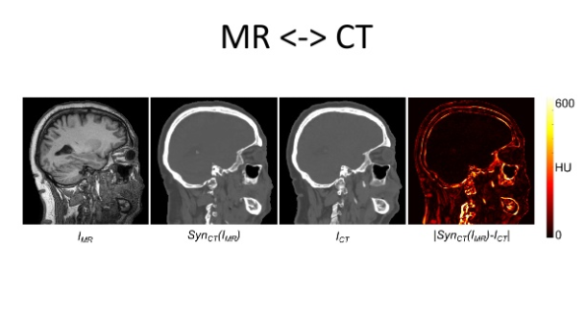
GAN 응용 사례

Slide 51
GAN 응용 사례
https://youtu.be/36lE9tV9vm0
https://www.youtube.com/watch?v=PUkQbGaL4Fg

Slide 52
감사합니다
이 문서는 나눔글꼴로 작성되었습니다. 설치하기

